Slide 1
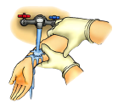
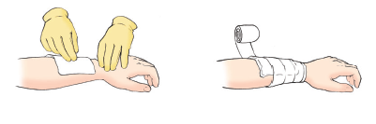
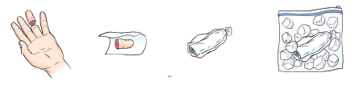
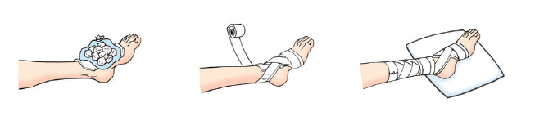
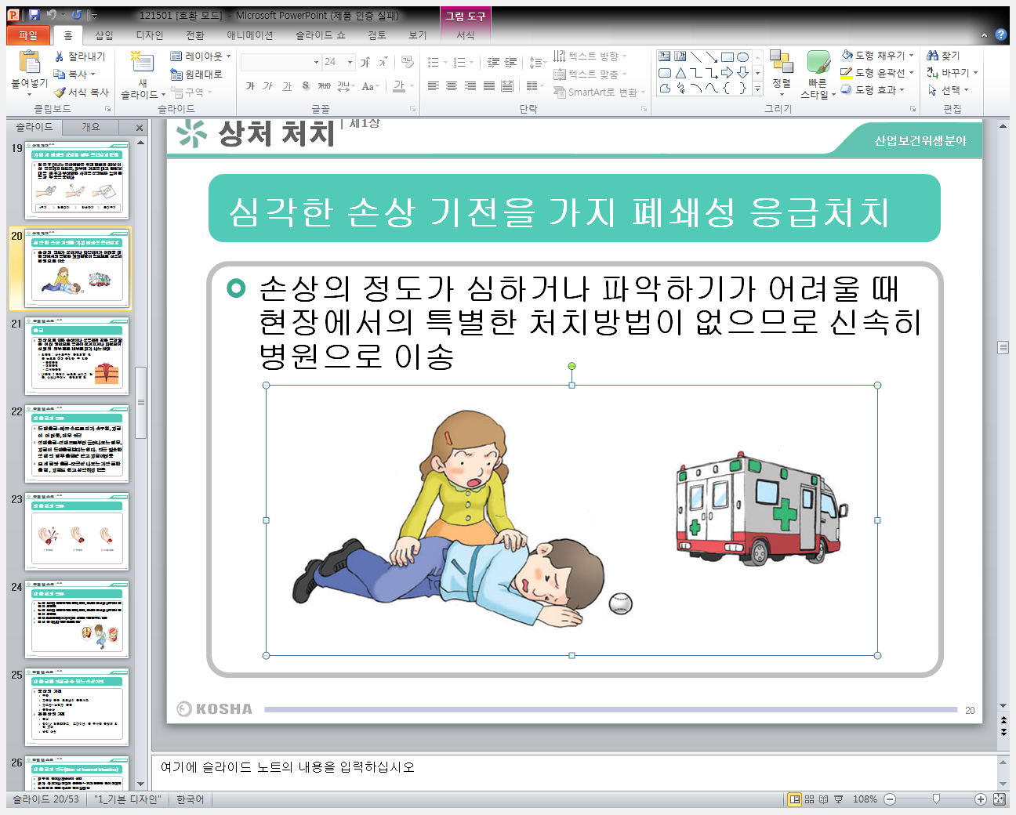

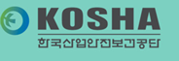
상처와 출혈의 응급처치
2019년 01월 일반질환관련 보건교육자료
1. 개방성 상처의 응급처치
※ 상처세척
- 반드시 세척해서 감염 예방
- 가벼운 상처는 흐르는 깨끗한 물로 세척, 물에 담그지 않도록 한다
- 불결하고 너덜너덜한 상처, 찔린 상처는 바로 병원으로 이송
(감염 가능성이 높은 상처)
- 봉합이 필요한 상처나 자상에는 항생연고를 사용하지 않도록 한다
※ 상처 보호
- 소독 드레싱 사용
- 지혈과 오염을 예방
- 붕대는 드레싱을 고정할 때 사용
※ 파상풍: 72시간 이내에 맞아야 함 (8시간: Golden time)
- 파상풍 예방접종을 전혀 하지 않은 사람으로 상처를 입었을 경우
- 과거에 예방접종을 하였으나 지난 10년간 추가 접종을 하지 않은 경우
- 상처가 불결하고 추가접종을 한지 5년이 넘은 사람
※ 절단 시 처치
절단 부위를 차게 보관하지 못하고 6시간이 경과되면 살릴 가능성이 희박, 제대로 차게 보관한 경우 최장 18시간까지 생존 가능
- 마른 거즈로 싼다
- 비닐봉지나 방수용기에 담는다
- 얼음이 담긴 물에 놓는다
2. 폐쇄성 상처의 응급처치
※ 가볍게 폐쇄된 상처일 경우
얼음 주머니는 동상예방을 위해 한번에 20분 이상 적용하지 않도록, 피부에 거즈를 대고 탄력붕대를 배주고 부상당한 사지를 심장 보다 높여 통증과 부종을 줄인다
쉬기 > 얼음대기 > 압박하기 > 올려주기
※ 심각한 손상 기전을 가진 경우
손상의 정도가 심하거나 파악하기 어려울 때 현장에서의 특별한 처치 방법이 없으므로 신속히 병원으로 이송
출처:

